Slide 1
MATERI GENETIK DAN PROSES PEMBELAHAN SEL
Febriana Dwi Wahyuni, M.Si

Slide 2
MATERI PEMBELAJARAN
Materi genetik berupa DNA yang berada dalam kromosom
Peranan kromosom dalam proses pembelahan sel
Pembelahan sel dapat terjadi secara mitosis dan meiosis
Tahapan-tahapan proses pembelahan sel:
Meiosis yang terjadi pada sel-sel gamet
Mitosis yang terjadi pada sel-sel tubuh
Perbedaan proses mitosis dan meiosis

Slide 3
MATERI GENETIK
KROMOSOM
nukleoprotein
Asam nukleat
protein
DNA
RNA
Notes:
Nukleoprotein adalah kombinasi protein dengan karbohidrat dalam jumlah besar

Slide 4
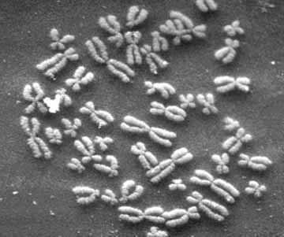
KROMOSOM
Kromosom adalah struktur benang dalam inti sel yang bertanggung jawab dalam hal sifat keturunan (hereditas).
Notes:
Kromosom berasal dari kata kroma yg artinya benang dan soma yang berarti badan.
Kromosom terdapat di dalam setiap inti sel makhluk hidup
Di dalam kromosom, gen tersimpan di sebuah area yang disebut lokus
Fungsi kromosom:
Sebagai tempat penyimpanan informasi genetik
Berperan penting dalam proses pembelahan sel
Menentukan jenis kelamin
Gen yang berpasangan di dalam lokus disebut alel.

Slide 5
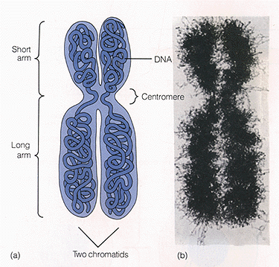
STRUKTUR KROMOSOM
Sentromer (kinetokor)
Lengan Kromosom
Notes:
Sentromer mempunyai dua fungsi, yaitu sebagai tempat melekatnya kromatid saudara dan sebagai tempat pelekatan benang spindel pada saat pembelahan sel

Slide 6
Kromosom, Kromatid dan Sentromer
Satu set kromosom
Kromatid
Kromatid
identik
Lengan kromosom
Dua kromosom identik
Replikasi
Anafase
Sentromer
Lengan kromosom
Notes:
Kromatid: salah satu dari kedua lengan hasil replikasi pada kromosom

Slide 7
BENTUK KROMOSOM
Berdasarkan jumlah sentromernya , kromosom dibagi menjadi tiga macam, yaitu :
Monosentris → satu sentromer
Disentris → dua sentromer
Polisentris → banyak sentromer

Slide 8
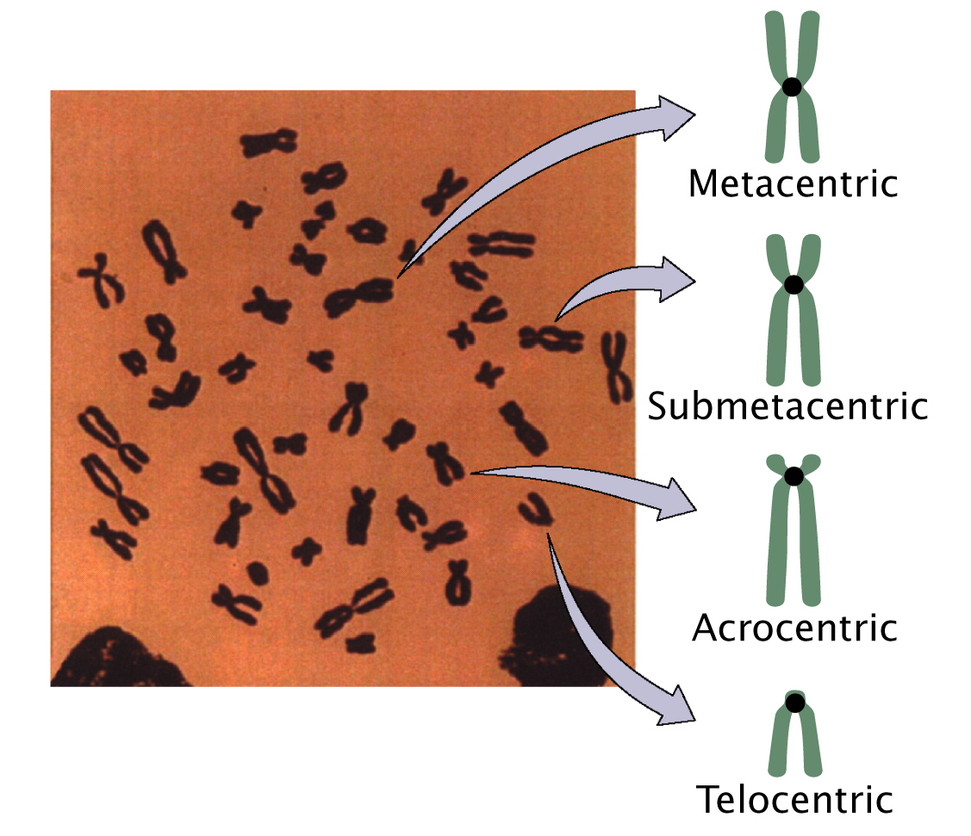
Berdasarkan letak sentromernya, kromosom dibagi menjadi empat macam, yaitu :
Telosentrik
Akrosentrik
Submetasentrik
Metasentrik

Slide 9
TIPE KROMOSOM
Autosom → tidak mempunyai hubungan dengan penentuan jenis kelamin
Genosom (kromosom seks) → menentukan jenis kelamin
Ada dua macam komosom seks, yaitu kromosom X dan kromosom Y
Pada setiap sel tubuh manusia terdapat 46 buah kromosom, berarti terdapat 23 pasang kromosom homolog.
Contoh penulisan kromosom pada manusia :
Sel tubuh pria : 44A + XY atau 22AA + XY
Sel tubuh wanita : 44A + XY atau 22AA + XX
Sperma : 22A + X atau 22A + Y
Ovum : 22A + X

Slide 10
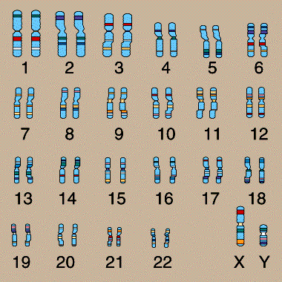
Inti sel tubuh manusia mengandung 46 buah kromosom, 44 (22 pasang) autosom dan 2 (1 pasang) genosom.
Seorang perempuan memiliki 22 pasang autosom dan 1 pasang kromosom x (22AA + XX atau ditulis 44A + XX)
Seorang laki-laki memiliki 22 pasang autosom + 1 kromosom X + 1 kromosom Y, sehingga formula kromosom untuk orang laki-laki adalah 22AA + XY atau ditulis 44A+XY.

Slide 11
GEN
Gen merupakan unit terkecil yang terletak pada bagian kromosom yang disebut lokus.
Fungsi gen adalah menyampaikan informasi genetik kepada keturunannya dan mengendalikan perkembangan dan metabolisme sel.

Slide 12
SIFAT-SIFAT GEN
Mengandung satuan informasi genetik.
Kerjanya ditentukan oleh susunan kombinasi basa nitrogennya
Dapat menduplikasikan diri.
Mengatur sifat-sifat yang diturunkan.

Slide 13
DNA (Deoxyribonucleic acid)
Merupakan pembawa informasi genetik yang terdiri dari pasangan rangkaian nukleotida yang terpilin (double heliks).
Terletak pada gen-gen di dalam kromosom
Banyaknya DNA konstan dari sel ke sel dan dari spesies ke spesies
Molekul DNA di nukleus mempunyai bentuk linier, sedangkan pada mitokondria dan plastida molekul DNA berbentuk sirkuler

Slide 14
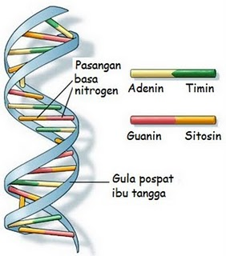
SUSUNAN DNA
Gugusan gula (deoksiribosa/pentosa).
Gugusan fosfat.
Basa nitrogen terdiri dari purin meliputi adenin (A) dan guanin (G); serta pirimidin meliputi sitosin (S) dan timin (T).

Slide 15
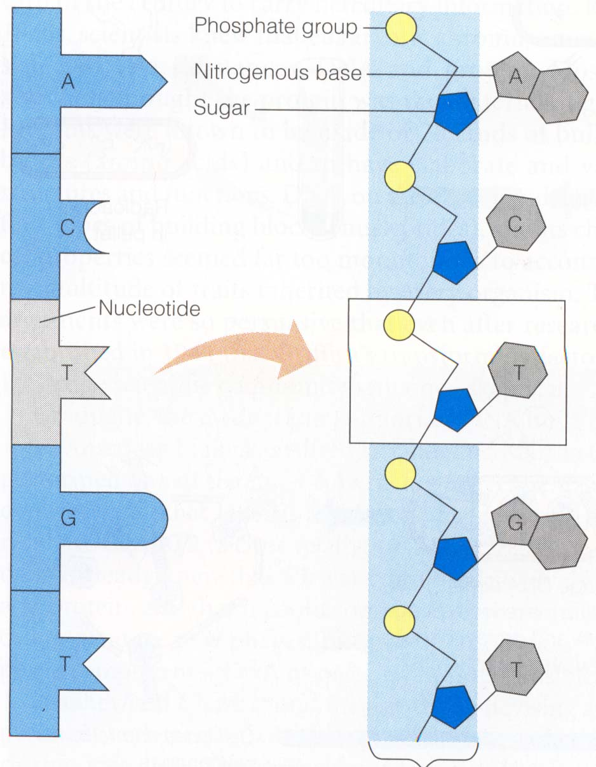
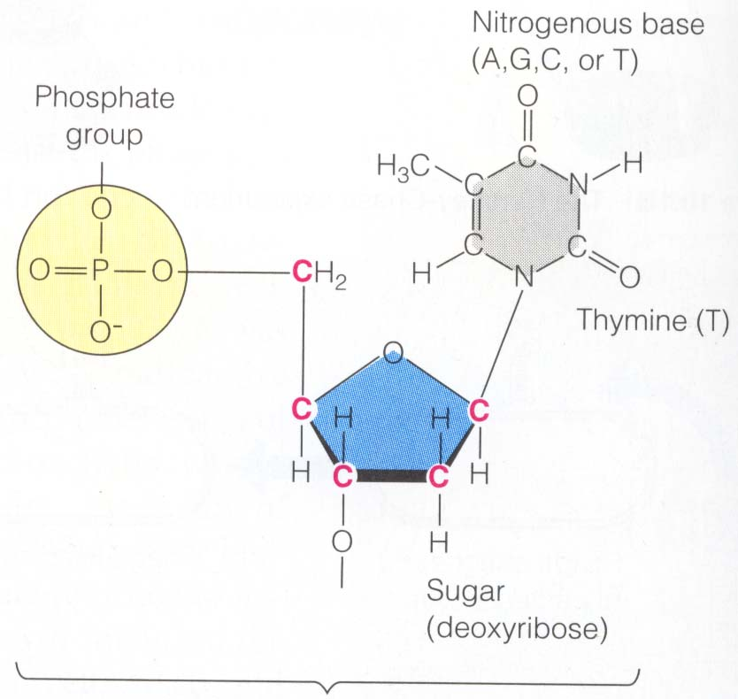
POLINUKLEOTIDA
(OH)
(ribose)
Nukleotida

Slide 16
NUKLEOTIDA
(OH)
(ribose)
C1 dari pentosa berikatan dengan Basa Nitrogen
C5 dari pentosa berikatan dengan gugus fosfat
C2 dari pentosa menjadi pembeda antara DNA & RNA
C3 dari pentosa sebagai tempat pengikatan dengan nukleotida lain

Slide 17
Letak double helix
Notes:
Histon adalah protein yang ditemukan pada inti sel eukariota yang terbungkus DNA, yang kemudian bersama DNA menyusun struktur nukleosom
Histon terdiri dari 5 subunit dan kaya akan asam amino yang bermuatan positif atau bersifat basa

Slide 19
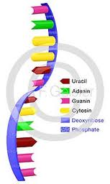
RNA (Ribonuckleic acid)
Dibentuk oleh DNA melalui proses transkripsi
Benang RNA merupakan benang tunggal dan tersusun dari gula ribosa, fosfat, dan basa.
Basa purin RNA terdiri atas adenine (A) dan guanine (G), sedangkan basa pirimidin terdiri atas sitosin (C) dan urasil (U).

Slide 20
Berdasarkan tempat & fungsinya RNA di bagi menjadi :
mRNA (messenger RNA) atau RNAd (RNA duta)
tRNA (transfer RNA)
rRNA (ribosomal RNA)

Slide 21
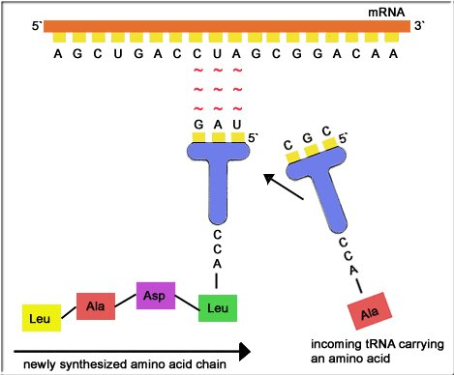
MACAM-MACAM RNA
mRNA (messenger RNA) atau RNAd (RNA duta)
Memiliki tugas sebagai “pembawa pesan” dari DNA ke rRNA untuk dibaca dan selanjutnya diterjemahkan (translasi) menjadi urutan protein

Slide 22
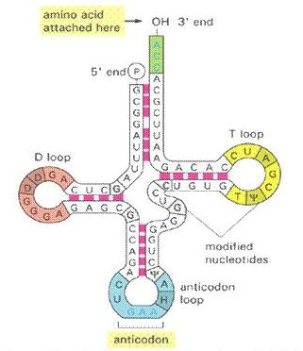
MACAM-MACAM RNA
tRNA (transfer RNA)
membawa asam amino yang spesifik yang dibutuhkan untuk membuat protein
membawa asam amino bentuk aktif ke ribosom untuk membentuk ikatan peptida, sesuai urutan yang ditentukan oleh m-RNA.

Slide 23
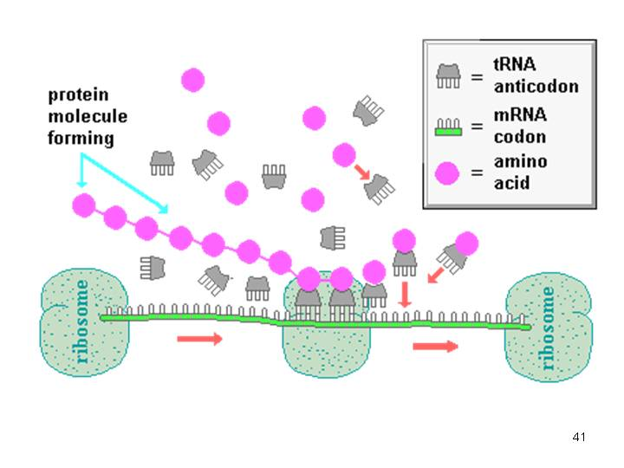
MACAM-MACAM RNA
rRNA (ribosomal RNA)
komponen utamanya adalah ribosom yang mempunyai peran katalitik dan struktural pada sintesis protein.
Satu molekul dari setiap jenis rRNA ini dijumpai dalam setiap ribosom dari ketiga macam RNA

Slide 24
Perbedaan DNA dan RNA
DNA
RNA
DNA memiliki rantai double helix
DNA tersusun aatas gula deoksiribosa
Basa pirimidin terdiri dari sitosin(C) dan Timin(T)
RNA memiliki rantai tunggal
RNA tersusun atas gula ribosa
Basa pirimidin terdiri dari sitosin(C) dan Urasil(U)

Slide 25
Perbedaan DNA dan RNA
Sifat Yang Membedakan | DNA | RNA
Gula yang menyusun | Deoksiribosa | Ribosa
Bentuk normal | ds dan ss | ss
 | ds = double stranded
 | ss = single stranded
Basa PURIN | Guanin, Adenin | Guanin, Adenin
Basa PIRIMIDIN | Timin, Sitosin | Urasil, Sitosin
Jenis / Macam | Hanya Satu | mRNA, tRNA, rRNA
Tempat | Inti | Inti ,Sitoplasma dan Ribosom
Kadar | Tetap | Berubah, tergantung aktivitas sintesis protein

Slide 26
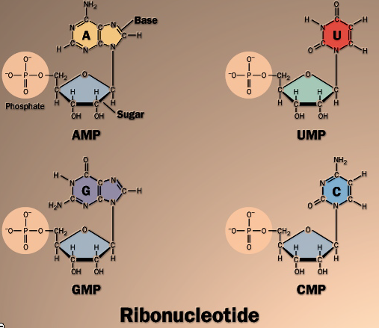

Slide 27
PEMBELAHAN SEL
Sebuah proses dimana sel induk membelah atau membagi dirinya menjadi dua tau lebih sel anak
Dibagi menjadi dua :
1. Pembelahan secara langsung → amitosis
contoh amitosis : bakteri, protozoa, ganggang bersel satu
2. Pembelahan secara tak langsung → mitosis dan meiosis
Notes:
Sel-sel tubuh tumbuh dan berkembang dengan pembelahan sel
sel-sel tubuh (Sel somatis) misalnya sel otot, sel saraf, sel kulit, dll membelah diri dengan cara mitosis
Sel-sel kelamin (gamet) yaitu ovum dan spermatozoa membelah diri dengan cara meiosis
Pembelahan sel mempunyai fungsi utama yaitu dalam proses reproduksi, pertumbuhan dan perbaikan sel
Pembelahan amitosis
terjadi terutama karena sel bakteri tidak memiliki membran inti yang membatasi nukleoplasma dan sitoplasma. Selain itu, DNA dalam sel bakteri (prokariotik) lebih kecil dibandingkan eukariotik

Slide 28
PEMBELAHAN MITOSIS
Mitosis merupakan pembelahan sel yang melalui tahap-tahap yang teratur yang terjadi pada sel somatik
Satu sel membelah menjadi dua yang sama persis
Setiap sel anak mengandung kromosom yang sama dengan induknya
Terdiri atas pembelahan inti dan sitoplasma
Terjadi dalam 4 fase :
Profase
Metafase
Anafase
Telofase
Notes:
Ciri pembelahan mitosis adalah
pembelahannya berlangsung satu kali
Jumlah sel anak yang dihasilkan berjumlah 2
Sifat sel anak sama dengan induknya
Tujuannya untuk memberbanyak sel atau perbaikan sel yang rusak

Slide 30
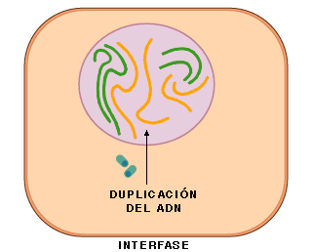
INTERFASE
Sel tampak keruh
Benang-benang kromatin halus lama-kelamaan akan kelihatan

Slide 31
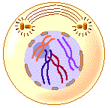
PROFASE
Sentrosom dengan sentriolnya mengalami replikasi dan dihasilkan dua sentrosom
kromosom teramati dengan jelas, yaitu terdiri dua kromatid identik yang terbentuk pada interfase.

Slide 32
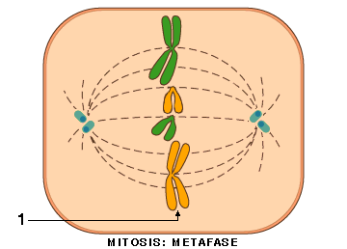
METAFASE
Membran inti sudah menghilang dan kromosom-kromosom berkumpul pada bidang ekuator
Sentromer dari seluruh kromosom membuat formasi sebaris

Slide 33
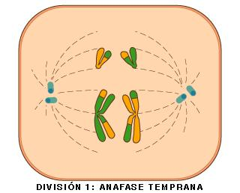
ANAFASE
sentromer membelah dan kedua kromatid dari setiap kromosom berpisah.
Tiap kromatid hasil pembelahan mempunyai sifat yang sama dengan induknya sehingga setiap kromatid merupakan kromosom baru

Slide 34
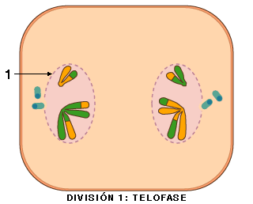
TELOFASE
membran inti dan inti mulai terbentuk kembali
terjadi peristiwa pembagian inti (kariokinesis) dan sitoplasma terbagi menjadi dua bagian (sitokinesis)
Masing-masing bagian mengandung satu nukleus yang memiliki 2n kromosom (diploid)

Slide 35
Hasil mitosis:
Satu Sel induk yang diploid (2n) menjadi sel anakan yang masing – masing diploid
Jumlah kromosom sel anak sama dengan jumlah kromosom sel induknya.

Slide 36
PEMBELAHAN MEIOSIS
Meiosis adalah proses menghasilkan gamet yang haploid dari diploid
Sel mengalami dua pembelahan berurutan, disebut meiosis I dan meiosis II.
Pembelahan Meiosis disebut juga pembelahan reduksi (terjadi pada meiosis I)
Dua pembelahan meiosis dilangsungkan oleh hanya satu proses duplikasi kromosom, sehingga hasilnya keempat sel anakan hanya memiliki separuh jumlah kromosom induknya.

Slide 38
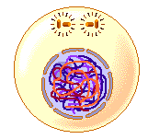
PROFASE I
MEIOSIS I
Tahapan- - tahapan
Leptonema (leptoten)
Zigonema (zigoten)
Pakinema (pakiten)
Diplonema (diploten)

Slide 39
PROFASE I
MEIOSIS I
1. Leptoten : benang-benang kromatin memendek dan menebal, kromatin membentuk kromosom.
2. Zigoten : terbentuk pasangan kromosom homolog. sentrosom membelah menjadi 2 dan bergerak ke kutub yang berlawanan
3. Pakiten : kromosom mengganda menjadi 2 kromatid, sentromer masih menyatu dan belum membelah.
4. Diploten : kromatid menebal, membesar, rapat, dan bergandengan. terjadi pindah silang rekombinasi gen, dan sentriol berpisah. membran inti dan nukleus mulai hilang.

Slide 40
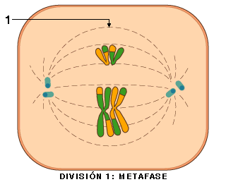
METAFASE I
MEIOSIS I
Pasangan kromosom homolog mengatur diri dan saling berhadapan di daerah ekuator.
Setengah dari pasangan kromosom homolog mengarah ke kutub yang satu dan setengah pasangan kromosom homolog lainnya mengarah ke kutub yang lain.

Slide 41
ANAFASE I
MEIOSIS I
Kromosom homolog berpisah dan menuju kutub yang berlawanan.
Kromatid belum berpisah karena sentromer masih satu untuk satu kromosom.

Slide 42
TELOFASE I
MEIOSIS I
Kromosom yang masih terdiri dari dua kromatid berada di kutub.
Terbentuk membran nukleus yang diikuti oleh proses sitokinesis.
Terbentuk dua sel anak.
Setiap sel anak mengandung n kromosom sehingga pada akhir meiosis I terbentuk dua sel anak yang haploid.

Slide 43
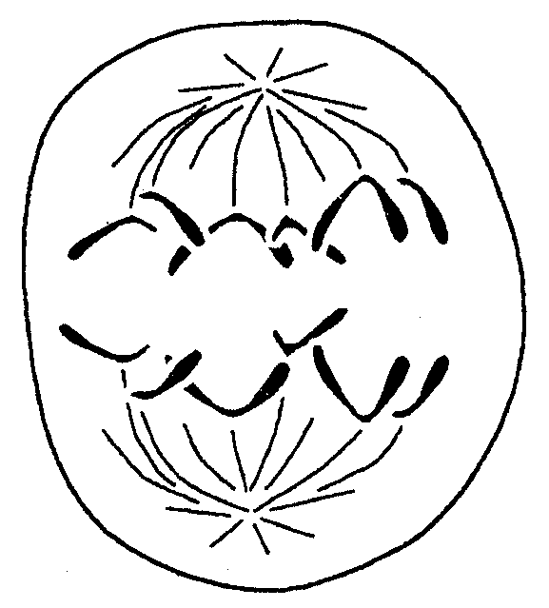
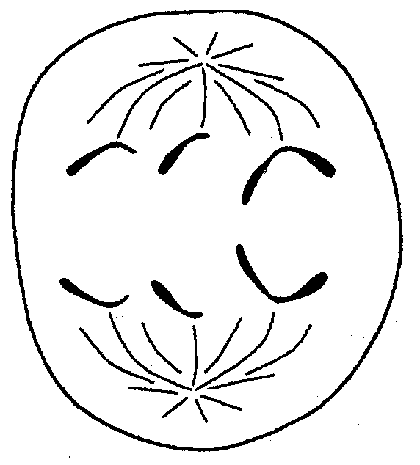
MEIOSIS II
Profase II
Metafase II
Anafase II
Telofase II

Slide 44
HASIL MEIOSIS
Satu sel induk yang diploid (2n) menjadi 4 sel anakan yang masing – masing haploid (n)
Jumlah kromosom sel anak setengah dari jumlah kromosom sel induknya.
Pembelahan meiosis hanya terjadi pada sel – sel generatif atau sel – sel gamet seperti sperma dan ovum (sel telur).

Slide 45
Perbedaan Mitosis dan Meiosis
Pembeda | Mitosis | Meiosis
Tempat terjadinya | Terjadi pada semua sel tubuh (somatik) | Hanya terjadi pada sel gonad
Tahapan pembelahan | Hanya satu tahap pembelahan | Terdapat dua tahap pembelahan, yaitu meiosis I dan meiosis II
Metafase | Setiap kromosom yang terdiri atas dua kromatid berjajar pada bidang ekuator | Setiap sepasang kromosom homolog yang terdiri 4 kromatid berjajar pada bidang ekuator
Jumlah kromosom | Mempunyai jumlah kromosom yang sama dengan sel induk (2n→2n) | Mempunyai jumlah kromosom separuh dari sel induk (2n→n)
Hasil akhir | Terbentuk dua sel anak dari satu sel induk | Terbentuk empat sel anak dari satu sel induk
Fungsi | Untuk pertumbuhan, pengganti sel yang rusak, menjaga agar faktor genetik tetap | Menjaga agar jumlah kromosom tidak berlipat ganda apabila terjadi fusi gamet jantan dan betina

